Slide 1
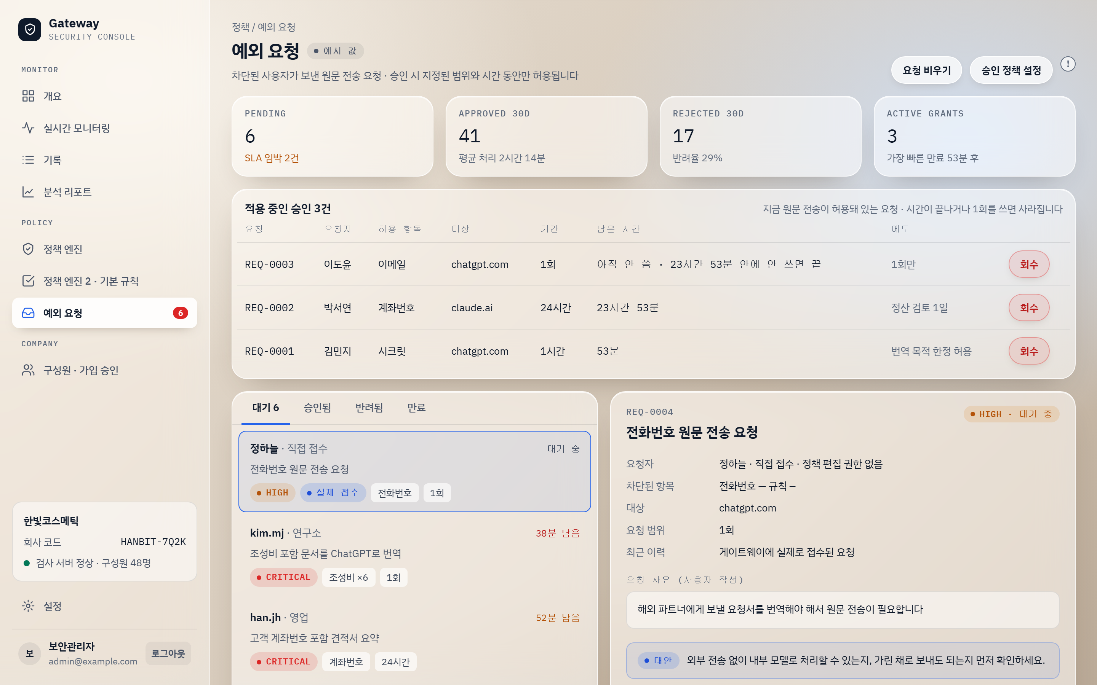
외부 LLM
게이트웨이
정보보안 캡스톤 · 백엔드와 전체 구조
외부 LLM 전송 전 사내 민감정보를 탐지·가림하여 안전하게 보호하는 보안 게이트웨이
Notes:
직원들은 이미 ChatGPT와 Claude를 씁니다. 문제는 그때 무엇을 붙여넣느냐입니다. 저희는 막는 대신, 보내기 전에 거르는 문을 하나 만들었습니다.

Slide 2
01 · 문제 정의
사내 직원이 외부 LLM에 입력하는 정보
고객 개인정보
인증 정보 · 내부 주소
영업기밀
이름, 연락처, 이메일이 포함된 고객 응대 문서와 메일 원문
API 키, 비밀번호, 내부 IP가 포함된 오류 로그와 설정 파일
배합표, 계좌번호, 사건번호 등 업종별로 다른 핵심 정보
전송된 정보는 회수할 수 없고, 외부 LLM 사용을 금지하는 것도 현실적이지 않다. 따라서 전송 전에 민감정보를 검사하는 단계가 필요하다.

Slide 3
02 · 사용 대상
사용 대상: 직원, 개발자, 보안 담당자
크롬 확장
OpenAI 호환 API
웹 콘솔
웹에서 ChatGPT · Claude를 쓰는 직원
사내 앱과 에이전트를 만드는 개발자
규칙과 예외를 다루는 보안 담당자
확장 설치만으로 적용된다. 기존 사용 방식 그대로, 전송 직전에 자동 검사한다.
API 주소만 변경하면 모든 요청이 동일한 검사를 거친다. 도구 호출을 사용하는 에이전트도 지원한다.
규칙 관리, 예외 요청 승인, 탐지 기록 조회를 한 화면에서 수행한다.
적용 대상 업종: 화장품, 금융, 의료, 제조, IT 등 보호 대상 정보가 업종별로 구분되는 분야

Slide 4
03 · 시스템 구조
두 개의 입구, 하나의 게이트웨이, 외부로는 가려진 텍스트만
게이트웨이 (FastAPI 서버 1개)
크롬 확장
ChatGPT · Claude 웹
① 탐지
② 판정
③ 가림
④ 전송
외부 LLM
탐지된 값은 가림 · 차단 · 기록 중 하나로 판정되고, 가림 대상은 [사람_1] 형태의 이름표로 치환된다. 원문은 요청 처리 동안만 메모리에 유지되며 서버에 저장되지 않는다.
가려진 텍스트만 수신
사내 앱 · 에이전트
OpenAI 호환 API
기록 항목 탐지 종류와 건수, 호출 주체, 사이트 미기록 원문 배포 Docker · Railway · 병합 전 자동 시험 4종

Slide 5
04 · 처리 방식
이름표 치환
입력 원문
외부 모델 수신 텍스트 (이름표 치환)
고객 홍길동에게
메일 kim@corp.co.kr로
사과 메일 작성
고객 [사람_1]에게
메일 [이메일_1]로
사과 메일 작성
이름표를 쓰는 이유 단순 가림 문자로 바꾸면 모델이 작업을 수행할 수 없다. 정보 종류가 드러나는 이름표는 작업 맥락을 유지하면서 실제 값만 숨긴다.
구현 Presidio 등 오픈소스 PII 가림 도구와 동일한 방식. 라이브러리를 사용하지 않고 한국어 규칙과 업종 템플릿에 맞춰 직접 구현했다.

Slide 6
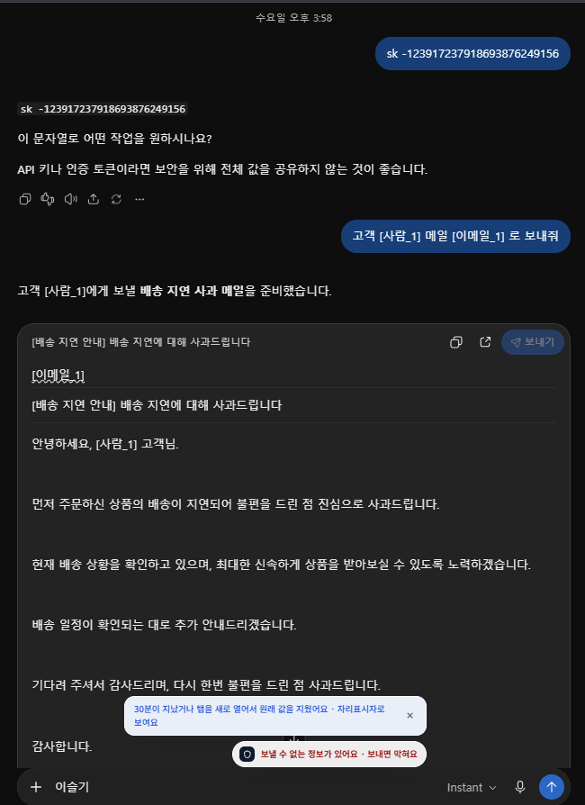
크롬 확장 적용 화면 (chatgpt.com)
05 · 적용 화면 · 크롬 확장
chatgpt.com
1
이름표 치환 후 전송 입력 텍스트는 "고객 [사람_1] 메일 [이메일_1]" 형태로 변환되어 모델에 전달된다.
1
2
이름표 기반 처리 모델은 실제 이름과 주소를 알지 못한 상태로 수신자가 [이메일_1]인 메일 초안을 생성한다.
3
입력 중 사전 경고 API 키, IP 등 차단 대상이 포함되면 전송 전에 경고가 표시되고, 전송 시 차단된다.
2
일반 답변의 이름표는 원래 값으로 복원된다. 동일 창에서 30분 이내에만 적용되며, ChatGPT가 별도로 그리는 메일 카드 영역은 현재 복원 대상이 아니다.
3
Notes:
크롬 확장은 실제 ChatGPT 화면에서 돌려 봤습니다. 보내기 전에 글을 가리고, 답변에서는 원래 값으로 되돌려 보여 줍니다. 입력 중에 키나 IP가 들어가면 보내기 전에 경고가 뜹니다.

Slide 7
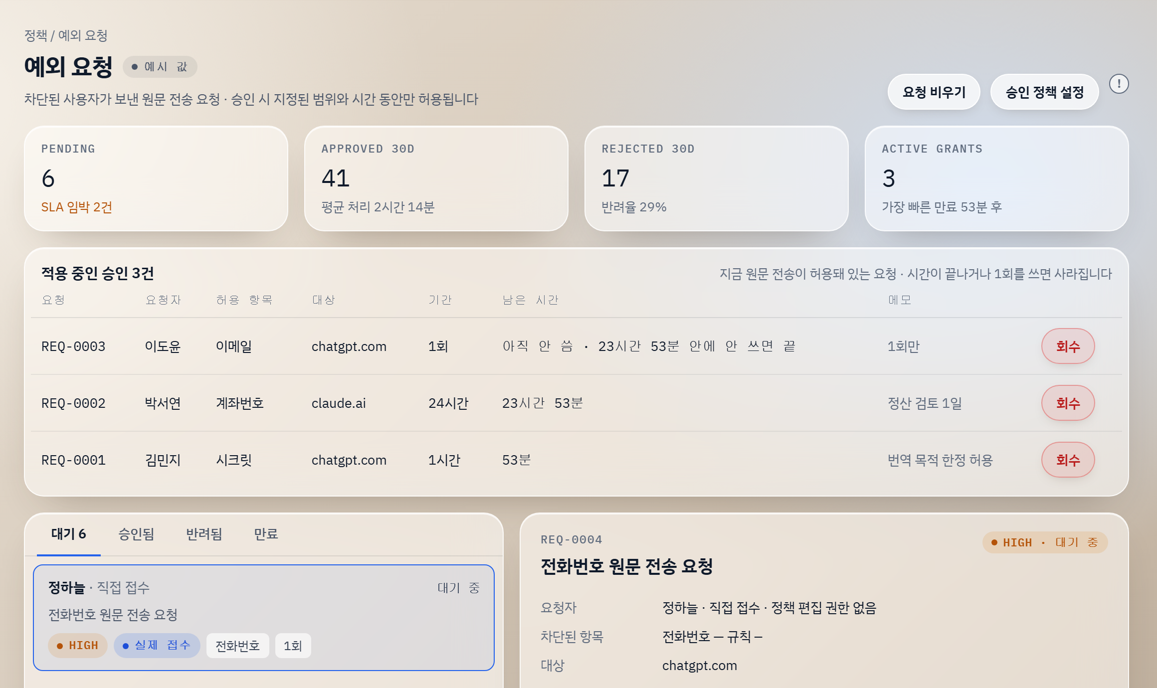
관리자 콘솔
예외 승인의
적용과 회수
06 · 적용 화면 · 관리자 콘솔
관리자 콘솔 · 예외 요청
1
1
적용 중 승인 건수 현재 원문 전송이 허용된 요청 수
2
3
2
적용 중 승인 목록 요청자, 허용 항목, 대상 사이트, 잔여 시간. 1회 승인은 사용 즉시 종료
3
회수 관리자가 승인을 즉시 종료하면 해당 항목은 다시 차단된다
4
4
대기 요청 처리 요청 사유 확인 후 1회 · 1시간 · 24시간 · 7일 단위로 승인 또는 반려
Notes:
모든 것을 막으면 일이 안 됩니다. 직원이 막힌 화면에서 이유를 적어 요청하면, 관리자가 여기서 1회 또는 시간을 정해 승인합니다. 승인된 항목은 정해진 시간 동안, 요청한 사이트에서만 실제로 통과하고, 안 쓴 1회 승인은 하루 뒤 사라지며 관리자는 언제든 회수할 수 있습니다.

Slide 8
07 · 탐지 구조
탐지는 세 층으로 나뉜다
1층 · 공통 규칙
2층 · 오픈소스 규칙
3층 · 직접 구현
기본 개인정보 (PII)
비밀 정보
이메일, 주민번호, 전화번호, 사업자번호, 여권번호 등 어느 회사에나 공통인 정보. 한국 형식에 맞춰 직접 작성한 규칙
업종 템플릿
API 키, 비밀번호. 오픈소스 gitleaks 규칙(v8.30.1, MIT)을 저장소에 넣어 두어 실행 중에 내려받지 않는다
업종을 알아야 정의할 수 있는 영업기밀. 팀이 직접 만든 부분
1·2층은 어느 회사에나 같다. 3층은 업종을 알아야 정의할 수 있고, 이 발표에서 다룰 부분이다.

Slide 9
08 · 업종 템플릿
같은 72.4%도 업종에 따라 기밀이 된다
일반 회사
화장품 회사
"시장 점유율 72.4%"
"정제수 72.4% 배합"
평범한 수치 · 그대로 전송
배합 비율 · 영업기밀 → 가림
현재 9개 업종 · 업종별로 지키는 정보
화장품(배합 비율·원료 공급사·배치번호) · 금융(계좌·카드번호·대출 금액·신용등급) · IT·개발(서버 주소·내부 IP) · 의료 · 법률 · 제조 · 물류 · 이커머스 · HR
파일 하나가 업종 하나. 회사는 자기 업종을 골라 켜기만 하면 되고, 코드 수정은 필요 없다.

Slide 10
09 · 템플릿 구조
템플릿 한 항목은 여섯 가지로 정의된다
예시 · IT·개발 템플릿
이름표
값의 모양
내부 IP
가린 자리에 붙는 이름. 모델은 종류만 알고 값은 모른다
어떤 형태의 값을 찾을지 정한다
이름표
[내부IP_1]
값의 모양
사설 IP 대역
주변 단어
동작
주변 단어
IP · 서버 · 접속 …
앞뒤 40자 안에 있어야 하는 단어. 오탐을 줄이는 핵심
가림 · 차단 · 외부 전송 금지 중 실제 처리를 정한다
동작
가림
중요도
보통
중요도
근거 법령
근거 법령
영업비밀보호법
중요도 표시용 꼬리표. 가림·차단 판정에는 쓰이지 않는다
왜 보호해야 하는지 근거가 되는 법령
업종 담당자는 이 여섯 가지만 채우면 새 항목을 추가할 수 있다.

Slide 11
10 · 모양과 문맥
핵심은 모양과 문맥을 함께 보는 것
IT·개발 · 가려짐
IT·개발 · 그대로 전송
금융 · 가려짐
"서버 IP 192.168.66.77"
"버전 10.2.3.4 릴리스 노트"
"대출 한도 3억원"
'서버', 'IP'가 가까이 있음
버전 번호는 건드리지 않음
'대출', '한도' 근처 금액만
실제 동작은 '동작'이 정한다: 조성비(중요도 최상)는 값만 가려서 전송하고, 원료 공급처(중요도 높음)는 외부로 내보내지 않는다. 모양만 보면 IP처럼 생긴 버전 번호까지 잡히므로 주변 단어를 함께 봐서 오탐을 줄인다.

Slide 12
11 · 검증
템플릿마다 시험 문장을 함께 적는다
잡아야 할 문장과 정답
건드리면 안 되는 문장
"정제수 72.4% 배합 비율 공유": 72.4%를 가림
"이번 분기 점유율 30% 상승": 그대로 전송
"배치번호: LOT240315A 출하": LOT240315A를 가림
"버전 10.2.3.4 릴리스 노트": 그대로 전송
"서버 IP 192.168.66.77": IP 주소를 가림
평범한 업무 문장: 그대로 전송
업종 템플릿 자체 시험 통과
9 / 9
평범한 문장 오탐 (문서 기록 기준)
0건

Slide 13
12 · 한계
규칙 방식을 고른 이유와 그 한계
학습 데이터 한계
설명 가능
바로 수정
실제 기밀 문서는 구할 수도 구해서도 안 되는 데이터
왜 가렸는지 항목과 주변 단어로 설명하고 매번 같은 결과 확인
재학습 없이 파일 하나만 고치면 즉시 반영
한계 | 원인 | 다음 단계
직함 없는 이름을 못 찾음 (예: "제 이름은 최민수") | 규칙 기반 탐지 | LLM 보조 탐지 검토
문서번호를 사업자번호로 오탐, 하이픈 없는 주민번호 누락 | 검증 숫자 미적용, 하이픈 필수 | 체크섬 검증 도입
정확도는 직접 만든 시험 문장 기준 | 업종당 3~17문장 | 실제 문서로 측정

Slide 14
13 · 시연
시연: 가림 → 차단 → 예외 → 기록
1
2
3
4
가림
차단
예외
기록
개인정보와 업종 기밀이 섞인 문장을 ChatGPT에 전송
API 키 모양의 가짜 값을 전송
요청하면 관리자가 콘솔에서 기간을 정해 승인
콘솔의 로그와 통계 확인
전송이 막히고, 예외 요청 버튼이 나타난다
유형 · 건수 · 시각만 남고 원문은 저장하지 않는다. 예외를 쓴 기록에는 예외 표시
검토 창에서 항목별로 가림 / 그대로 보냄을 고르면, 선택대로 전송되고 화면에는 ChatGPT가 받은 그대로 보인다
승인된 항목만 원문으로 나가고, 1회 승인은 한 번 쓰면 끝난다
시연에 쓰는 이름, 주소, 키는 모두 예시 값이다.

Slide 15
14 · Q&A
질문 있으신가요?
Q&A
궁금한 점이 있으시면 편하게 질문해 주세요.
외부 LLM 게이트웨이 · 정보보안 캡스톤

